Slide 1

LE FIELDGEN

Slide 2
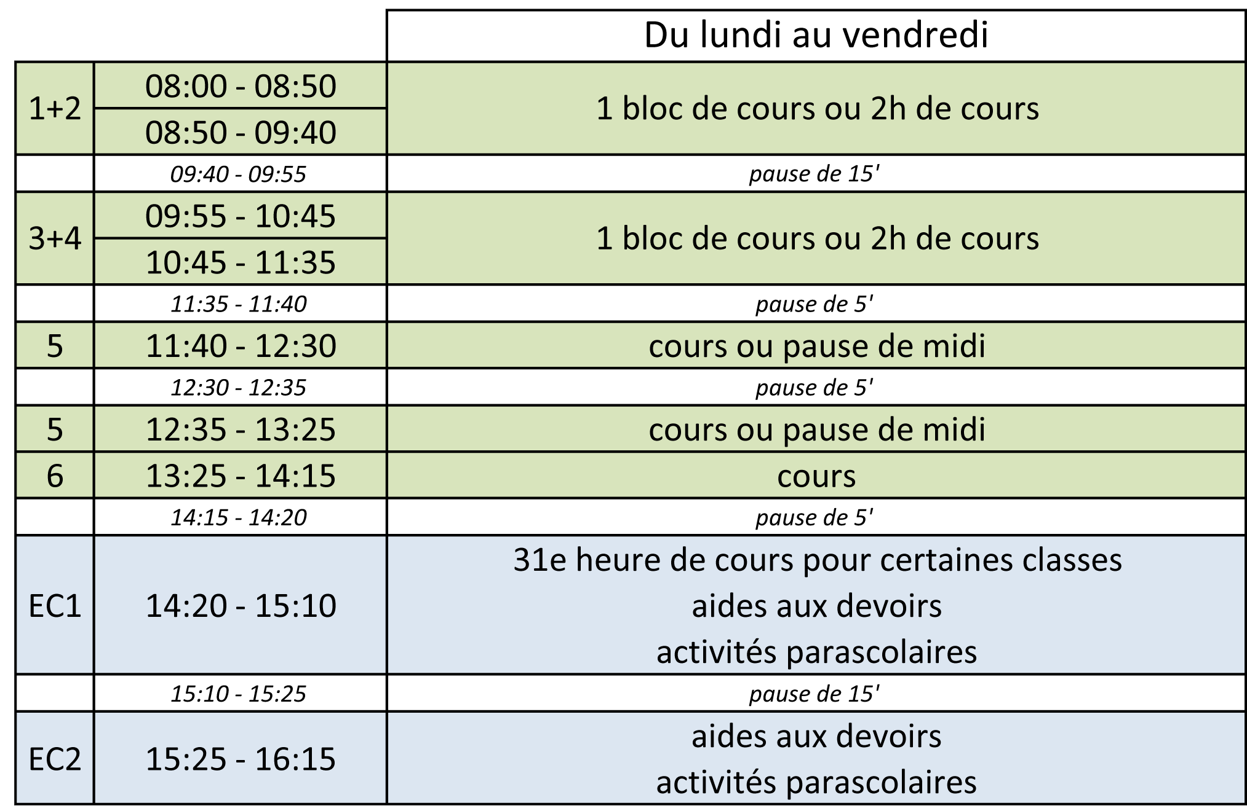
Horaire

Slide 3
Semestres
Organisation en semestres
Moins de compositions sur l’année – compositions plus étalées dans le temps
Renforcement du contrôle continu : apprentissage régulier et durable
Transition facilitée pour les élèves de 7e (augmentation progressive des quantités de matière)
Semestre 1
Septembre –Congé de Carnaval
Semestre 2
Carnaval –Vacances d‘été

Slide 4

Nos projets en 7C/7G
Encadrement
2 régents par classe
Allemand langue étrangère (ALLET)
programme de cours d’allemand permettant aux élèves d’expression francophone ou autre de compenser leurs lacunes en allemand
Français renforcé
programme de français permettant aux élèves non-francophones de compenser leurs lacunes en français
Level Up
apprendre à apprendre : marquer et structurer, se procurer des informations,
coopérer, utilisation des outils informatiques

Slide 5
Nos projets en 7C
Anglais en 7C
2 leçons par semaine : enseignement moderne et interactif
Babel@Fieldgen en 7C
choix de la langue véhiculaire (français ou allemand) pour 2 branches : l’histoire et la géographie
NOS PROJETS EN 7G
Accompagnement en 7G, 6G, 5G
chaque élève est pris en charge par son régent-accompagnateur qui le guide dans son apprentissage et dans son orientation

Slide 6
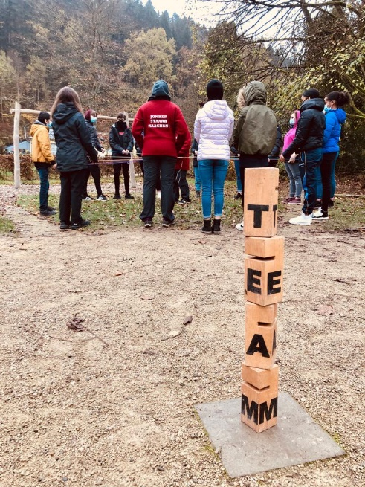
Semaine projets
ESC | ESG
7e C : séjour scientifique et linguistique en France | 7e G : semaine à thèmes (voyage ou visites)
6e C : semaine à thèmes | 6e G : semaine à thèmes et découverte du monde du travail
5e C : séjour culturel en Allemagne | 5e G : séjour pédagogique

Slide 7
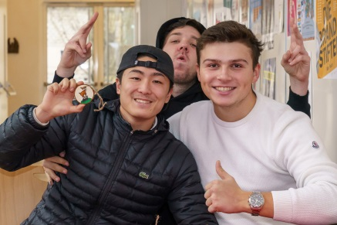
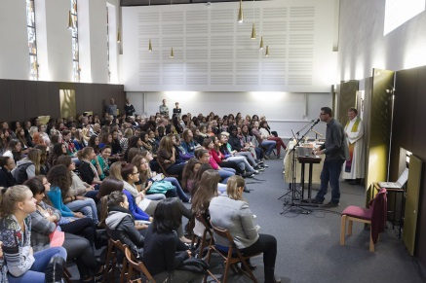
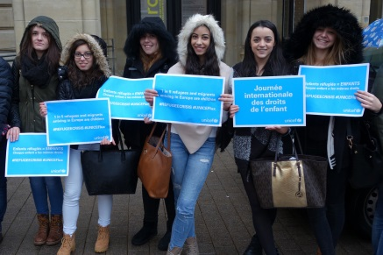
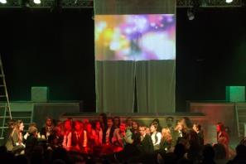
École chrétienne
Cours de vie, société et religions
Aumônerie et activités spirituelles
Engagement social
Semaine Raoul Follereau
Chrëschtbasar
Ateliers de solidarité

Slide 8
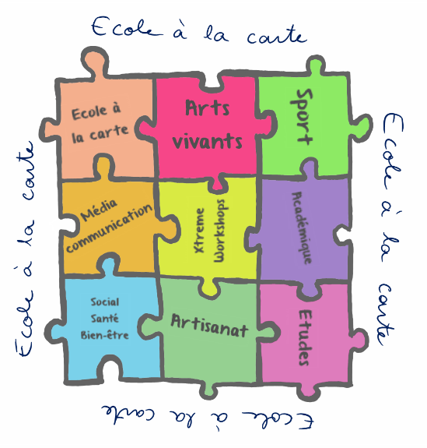
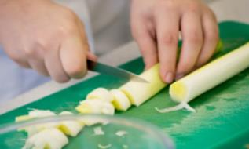
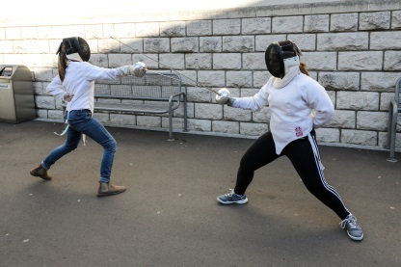
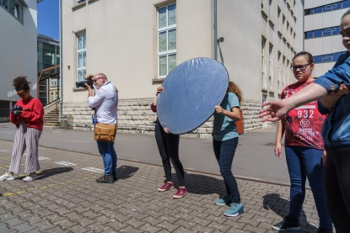
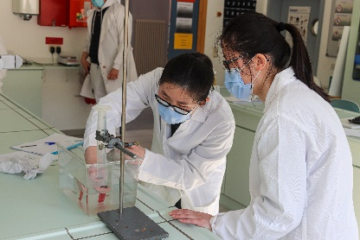
École à la carte
de 14h20 à 15h10 ou 16h15
activités de découverte
activités de soutien
Notes:
Ce slide est facultatif

Slide 9

École à la carte
Notes:
Ce slide est facultatif

Slide 10
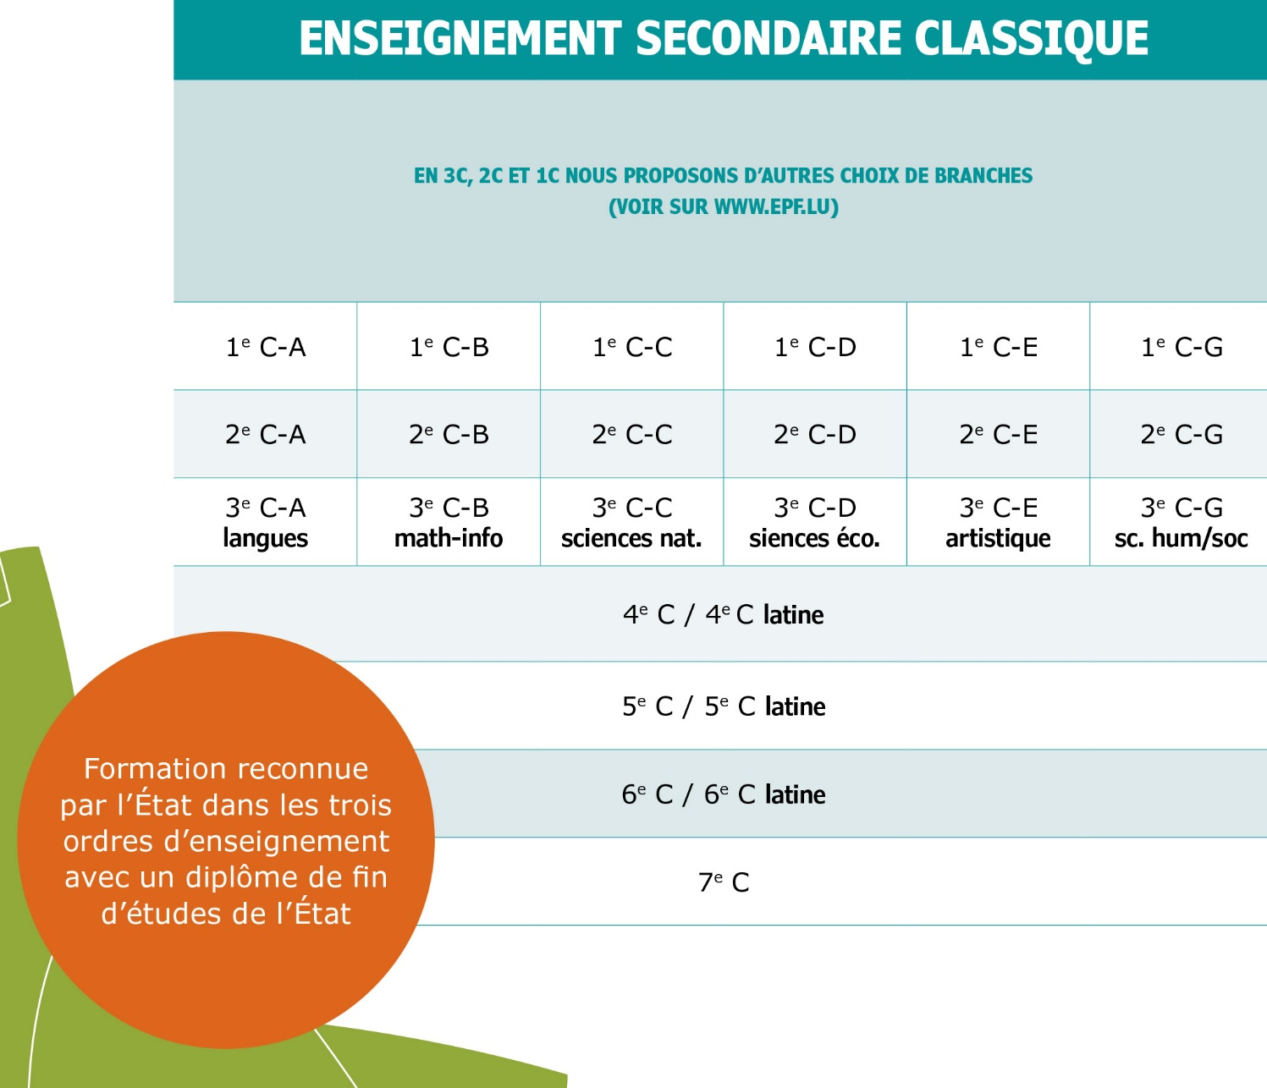
Structure de l’enseignement
Notes:
Ce slide est facultatif

Slide 11
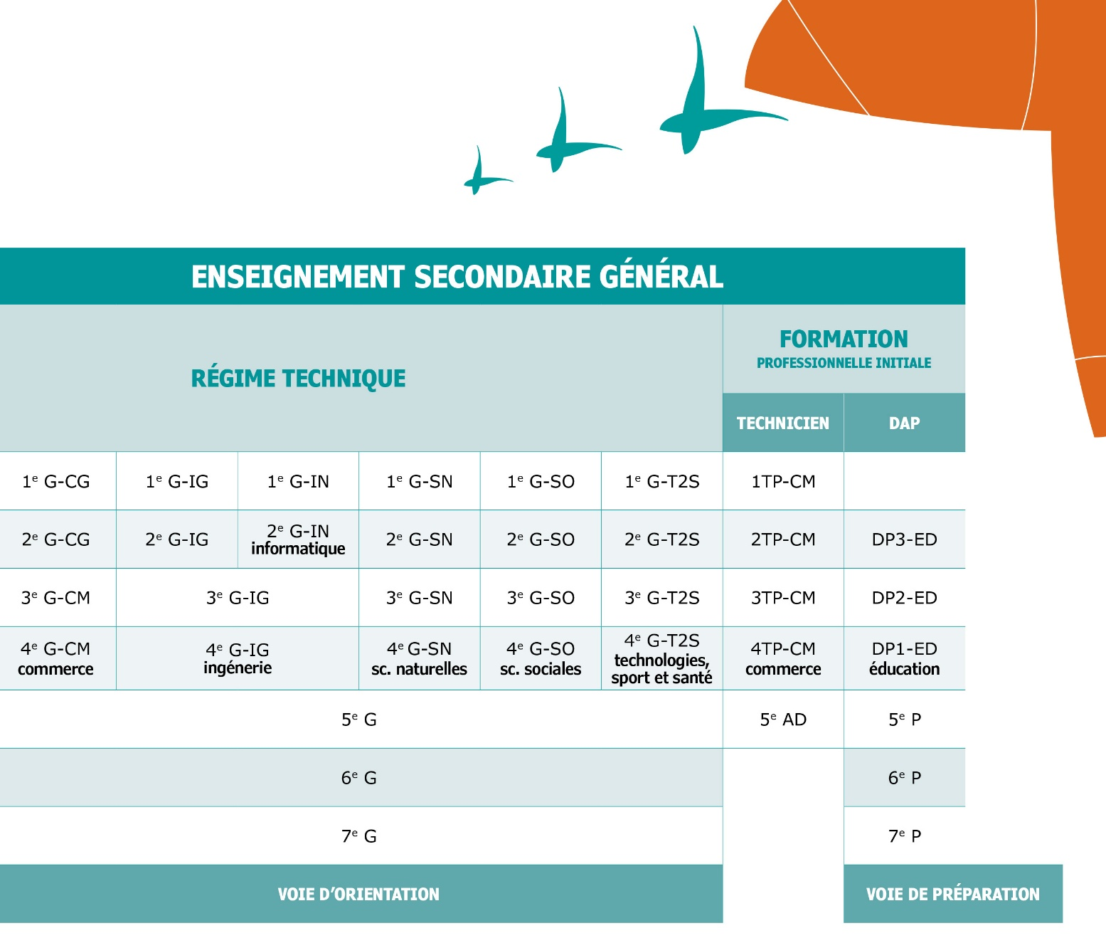
Structure de l’enseignement
Notes:
Ce slide est facultatif

Slide 12


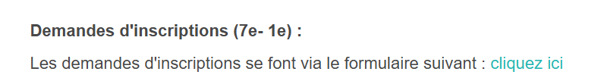

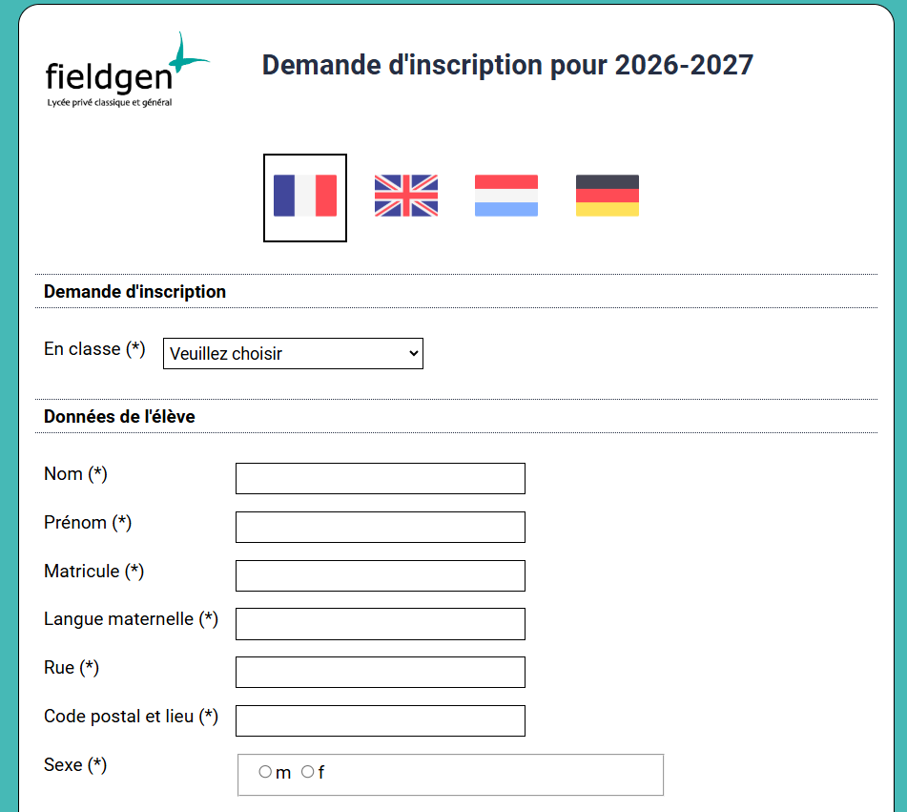
DEMANDE D’INSCRIPTION
Les demandes d'inscriptions en 7e se font via le formulaire sur notre site internet : www.epf.lu (cliquez ici)
Notes:
Ce slide est facultatif

Slide 13
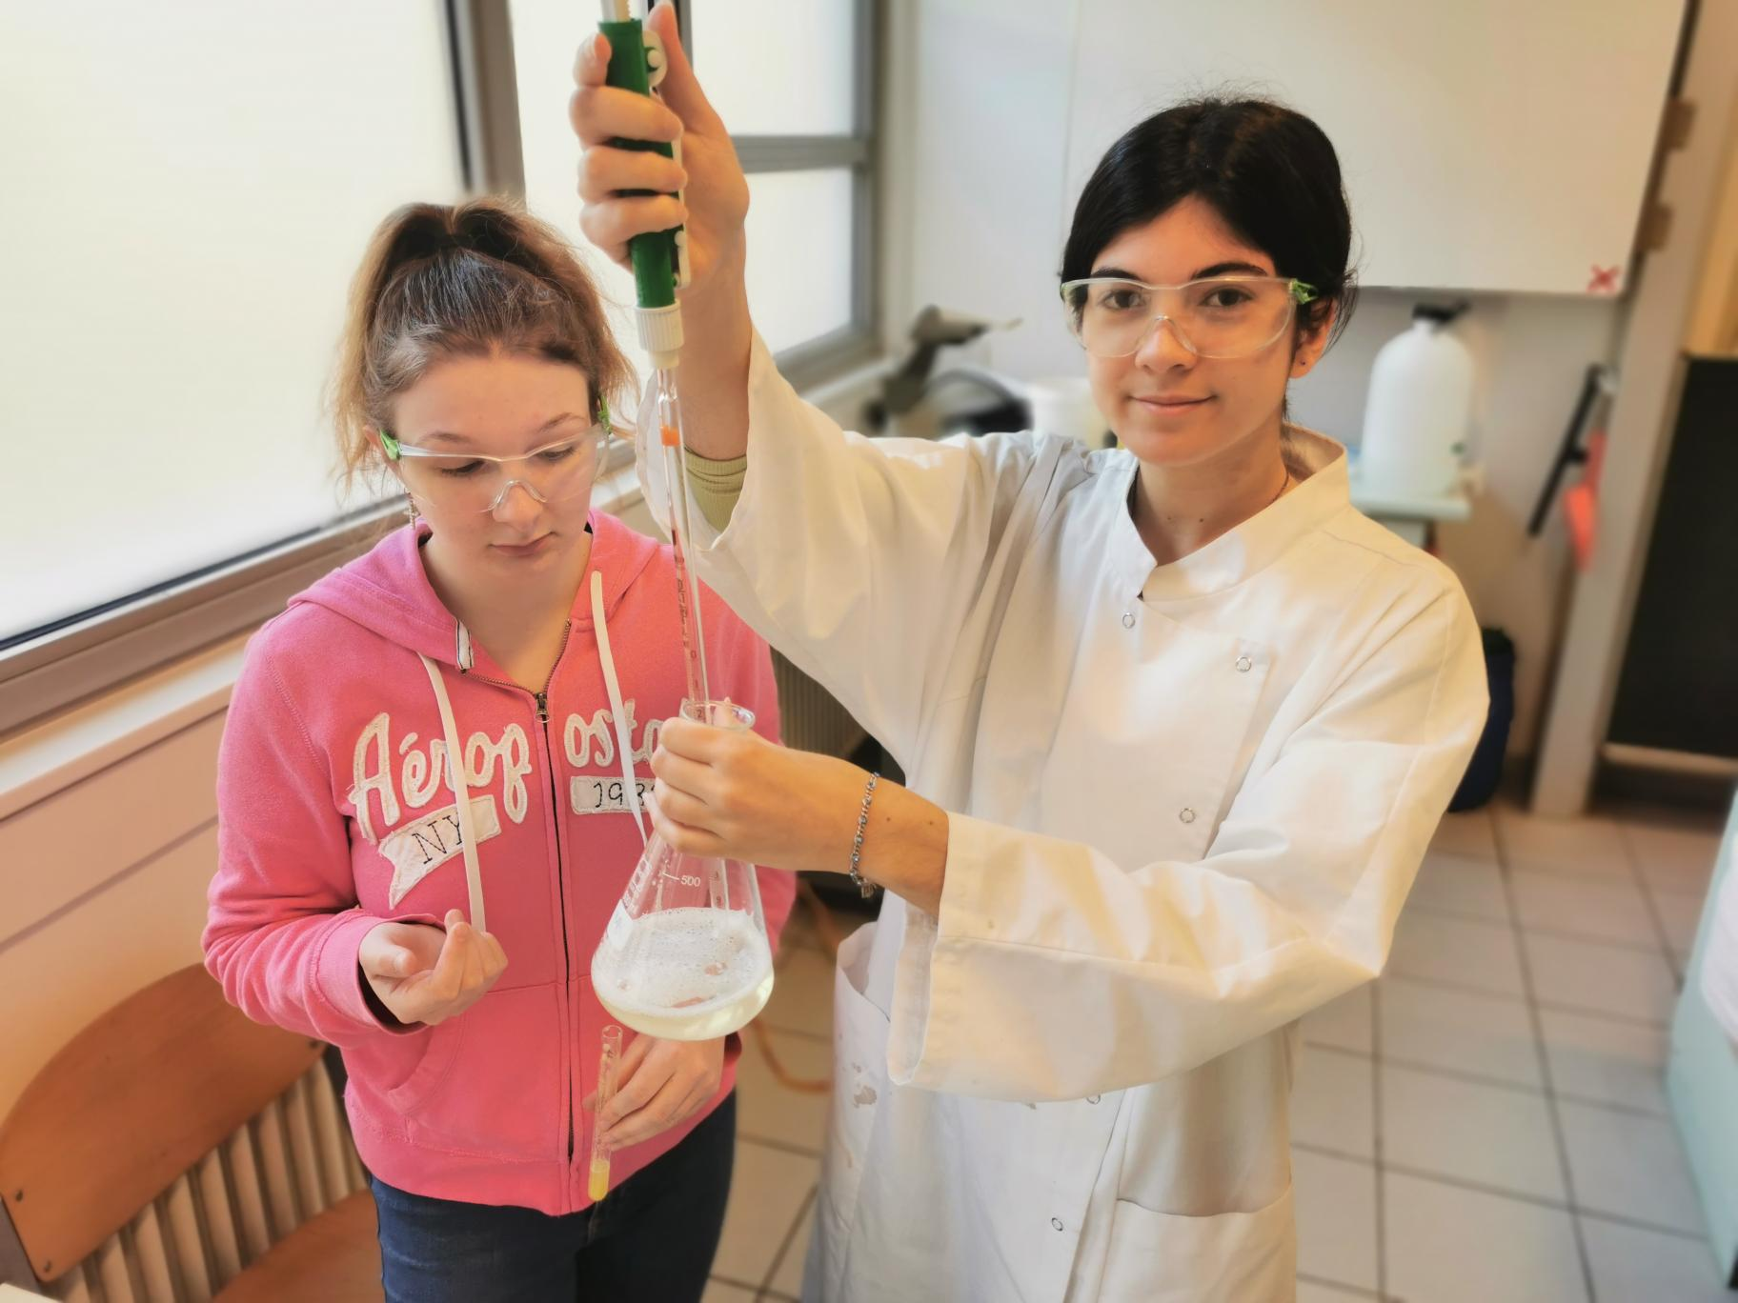
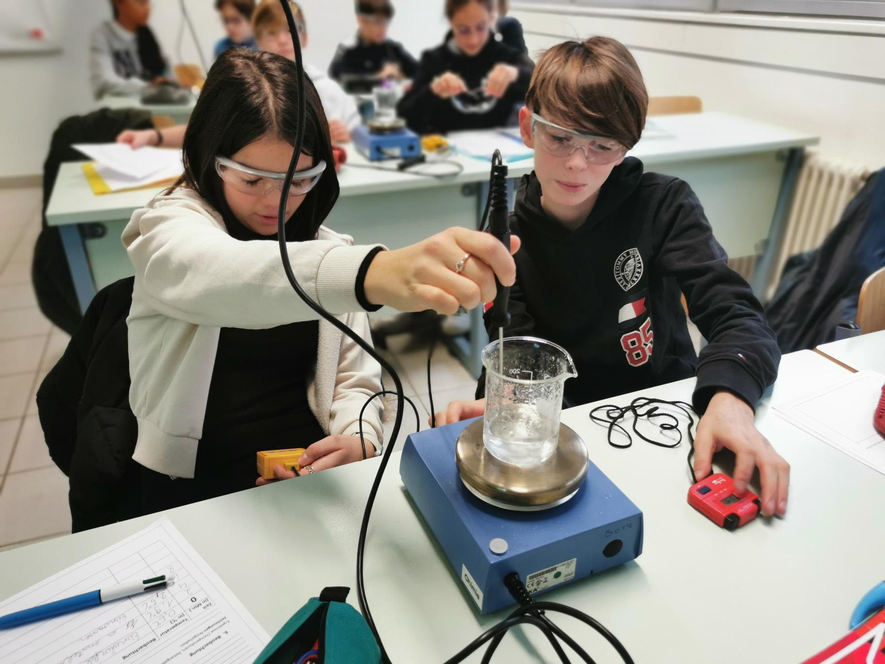
www.epf.lu

